Slide 1
Kunskapsråd medicin och akut vård 25 november 2025

Slide 2
Deltagare
Regionala programområden:
Akut vård - Dario Tesan ersättare Åsa Hall (förhinder)
Endokrina sjukdomar - Christina Hedman
Hjärt-kärlsjukdomar - Jan-Erik Karlsson
Infektionssjukdomar - Anders Kjellgren
Lung- och allergisjukdomar - Magnus Kentson
Nervsystemets sjukdomar - Johan Mellergård ersättare Fredrik Lundin
PIVOT - Magnus Trofast
Reumatiska sjukdomar - Christian Dahl (förhinder)
Primärvårdsrepresentant: Niklas Föghner
Forskningsrepresentant: Joakim Alfredsson (förhinder)
Ledningsrepresentanter:
Agneta Ståhl, ordf
Erica Kyhlberg, processtöd samt Anna Esmelöv, processtöd 2026
Eva-Lena Zetterlund
Ann-Kristin Svensbergh (förhinder)
Niclas Hilding

Slide 3
Agenda | Presentatör
1. Inledning | Agneta Ståhl
2. Information från RSL | Jan-Erik Karlsson
3. Uppföljning från gemensamt kunskapsråd 26/9 | Alla
4. Sjukvård i hemmet, hur kan vi justera våra arbetssätt? Exempel från Region Jönköpings län och Region Östergötland | Agneta Ståhl, Eva-Lena Zetterlund
5. Forskning | Joakim Alfredsson (förhinder)
6. Vilka ämnen är mest prioriterade inom ditt RPO just nu? | RPO ordföranden
7. Presentation för Samverkansnämnden 5/12 | Eva-Lena Zetterlund
8. Områden där det önskas diskussion eller att RSL tar ställning?
9. Överlämning till Region Östergötland som tar över rollerna för processtöd och ordförande i kunskapsrådet 2026-2027 | Agneta Ståhl
10. Övriga frågor

Slide 4
Sjukhusvård hemma
Niclas Hilding
Produktionsenhetschef
Närsjukvården Centrala Östergötland
Notes:
Robert

Slide 5
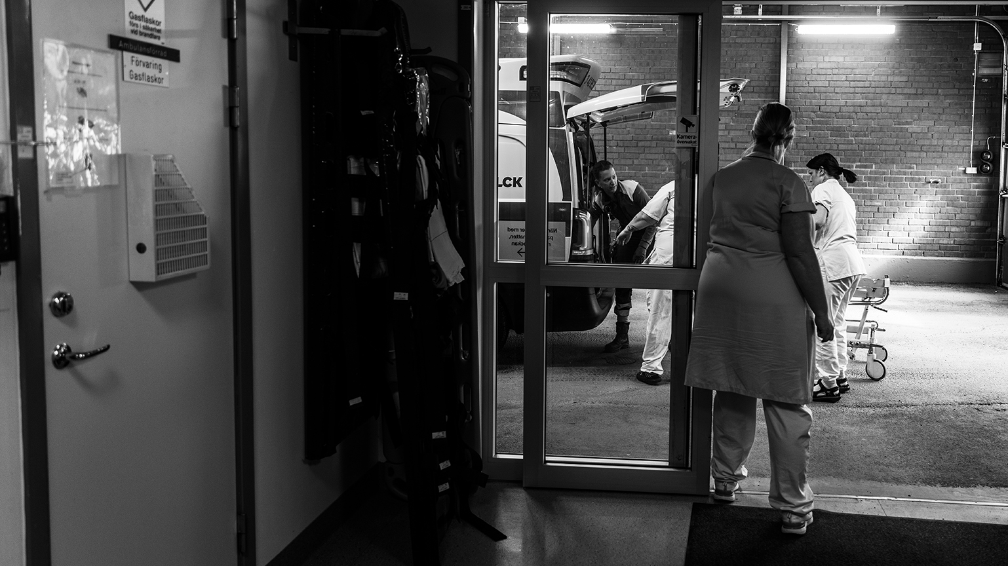
Framtidens HoS
Rapport del 1, 2030
Hälso- och sjukvården står inför stora utmaningar de närmaste decennierna. De viktigaste faktorerna bedöms vara de demografiska förändringarna, utmaningarna inom kompetensförsörjning samt slutenvårdens kostnadsökningar.
Gruppen som är 80 år och äldre förväntas öka med över 20 000 individer vilket motsvarar en ökning med 80% jämfört med idag.
Den relativa kostnadsökningen har varit större för slutenvård än för öppenvården. 32 % för slutenvården och 22 % för öppenvården.
Kostnad per patient inom primärvården har ökat med 4 %.
Notes:
David

Slide 6
Vårdformer i hemmet Region Östergötland

Slide 7
Hospital at Home (eller slutenvård i hemmet): den sista pusselbiten för skalbar vårdkapacitet
Vårdnivåer i hemmet i Region Östergötland
Hospital at Home
Specialiserad hemsjukvård (LAH)
Specialistvård i hemmet
Allmän hemsjukvård
Akutsjukvård
Korta vårdtider (dygn)
Slutenvård (inklusive regelverk för tex läkemedelsförsörjning)
24/7
Rutinmässig kontroll av vitalparametrar 2 ggr/d
Hela vårdteamet inom samma organisation och samma klinik
Palliativ medicinsk vård till pat med progressiv obotlig sjukdom
Varierande vårdtider (dygn-år)
Öppenvård
24/7
Kontroll av vitalparametrar vb
Medicinska och paramedicinska insatser från RÖ, ofta i kombination med kommunal hemsjukvård
Omvårdnadsinsatser från kommunen
Specialistsjukvårdsinsatser utanför sjukhus
Kort till medellång vårdtid (max 30 dygn)
Öppenvård
Enstaka vitalparameter vb
Läkare från specialistklinik, övrig vårdpersonal från Mobil Närvård, omvårdnadsinsatser från kommunen
Primärvård med ”tröskelprincip”
Oftast långa vårdtider
Öppenvård
Enstaka vitalparameter vb
Läkare från vårdcentral, övrig personal från kommunen
Ssk, paramed från LAH
Läkare på specialist-klinik
Läkare från vård-central
Hemtjänst från kommunen alt SÄBO
Läkare, SSK, rehab- och omvårdnadspersonal från samma klinik
Hemtjänst och HSV från kommunen
Ssk och usk kommunal HSV
Ssk och usk Mobil Närvård
Specialistläkare palliativ medicin från LAH
Hemtjänst från kommunen alt SÄBO
Vårdnivå
Högre
Lägre

Slide 8
Hospital at Home (eller slutenvård i hemmet): den sista pusselbiten för skalbar vårdkapacitet
Vad krävs för att komma igång?
Nya arbetssätt och rutiner
Teknisk plattform som orkestrerar information, kommunikation och logistik – det som tillsammans utgör konceptet Hospital at Home
Ett ”recept” för implementation och uppstart för att kunna starta Hospital at Home på ett resurseffektivt och patientsäkert sätt
Hospital at Home
Ökad resurseffektivitet för att klara regionens ”vårdplatsgap”
Ökad medarbetarnöjdhet för att klara kompetensförsörjningen
Dynamisk kapacitet för att möta varierande kapacitetsbehov
Kräver begränsade investeringar för att klara det ekonomiska läget (inte bygga nya sjukhus)
Akutsjukvård
Korta vårdtider (dygn)
Slutenvård (inklusive regelverk för tex läkemedelsförsörjning)
24/7
Rutinmässig kontroll av vitalparametrar 2 ggr/d
Hela vårdteamet inom samma organisation och samma klinik
Läkare, SSK, rehab- och omvårdnadspersonal från samma klinik

